Slide 1



USO 6 – Kestävä kuntajohtaminen -verkosto
Verkoston webinaari 11.5.2021
@KL_uso
@FCG_Group
@kestavakaupunki
#USOkunnat
#kestäväkaupunki

Slide 2
Ohjelma
Klo
9.00 Webinaarin avaus: USO 6 Kestävä kuntajohtaminen -verkoston ajankohtaiset asiat
Kehityspäällikkö Jarkko Majava, Kuntaliitto
9.15 Kestävät kunnat -ennakointiprosessin tuloksia: minkälaisilla skenaarioilla ja strategisilla toimenpiteillä vuoteen 2030?
Jarkko Majava, Sini Sallinen ja Ville Nieminen, Kuntaliitto
9.50 Tauko
10.00 Teemakohtaiset pienryhmäkeskustelut: mitä vaikutuksia ja johtopäätöksiä kuntastrategioihin ennakoinnin tuloksilla on?​
Fasilitoidut pienryhmät
10.45 Tauko
10.50 Paluu yhteiseen tilaan ja teemakohtaisten pienryhmien tulosten esittely
11.20 ​Kuntajohtamisen muutospaineet ja tulevaisuus
Tutkijatohtori Anni Jäntti, Tampereen yliopisto
12.00 Webinaarin päätös

Slide 3
Ajankohtaista ja tulevaa

Slide 4
Verkostokunnat 2021 – 2022 (6.kausi)
Eurajoki
Hamina
Imatra
Juva
Kajaani
Kuhmo
Kuhmoinen
Kokkola
Kuopio
Kurikka
Lempäälä
Lieto
Liminka
Mikkeli
Muurame
Nakkila
Orivesi
Raisio
Riihimäki
Salo
Siuntio
Tornio
Tuusula
Utajärvi
Vaasa
Ylivieska
Ylöjärvi
Aluejaot © MML, 2017
Notes:
Työn alla, strategia-arvioinnit, valtuustoarvioinnit, ensimmäiset strategiaseminaarit pidetty, pääosin syksylle suunniteltu

Slide 5




Luottamushenkilösparraukset 1.9. ja 1.12.2021
Tapahtumat järjestetään hybriditapahtumina n. klo 9-15
  Tapahtumaan pääsee paikan päälle rajoitettu määrä osallistujia per kunta.
  Striimattaviin yhteisiin tilaisuuksiin voi etäyhteyksin osallistua niin monta kunnasta kuin haluaa.
Ilmoittautumiset tapahtumiin aukeavat myöhemmin
Aiheina:
  Luottamushenkilön rooli päättäjänä, yhteisön rakentaja ja edunvalvojana
  Vaikuttava luottamushenkilötyöskentely (mm. strategisuus, luottamuksen rakentaminen, yhteistyö ja toimintatavat) ja kaksoisjohtamisen toimivuus
  Kuntajohtamisen rakenteet ja johtamismallit
  Hyvä valtuusto- ja hallitustyöskentely

Slide 6
Muut yhteiset tapahtumat
Kaksoisjohtamisen teemaseminaari 6.10 (alustava varaus klo 9 – 15, hybriditapahtuma)
Osallistujina kuntien luottamushenkilöt ja viranhaltijat
Teemana toimiva kaksoisjohtaminen ja tulevaisuuden kunta
Kestävyyden johtamisen vertaiskeskustelut ja kehittämistilaisuudet
USO-kuntien toimijoiden ja kohderyhmien mukaisesti räätälöidyt vertais- ja kehittämiskeskustelut, joissa mukana asiantuntijasparraajat
Toiveita sparrausaiheista otetaan vastaan ☺

Slide 7
Tulevia Kuntaliiton tapahtumia
27.5.2021 Kuntien hyvinvointiseminaari
  Ajankohtaista asiaa hyvinvoinnin johtamisesta ja edistämisestä kunnissa
  Ilmoittautuminen viimeistään 19.5.2021
  https://www.kuntaliitto.fi/tapahtumat/2021/kuntien-hyvinvointiseminaari-yhteistyossa-kohti-uudistuvaa-hyvinvointityota
2. – 3.6.2021 Kuntien ilmastokonferenssi
  Tapahtumassa keskustellaan kuntien ilmastotyöstä ja pohditaan, miltä näyttää tulevaisuuden ilmastokunta
  Ilmoittautuminen viimeistään 28.5.2021
  https://www.kuntienilmastokonferenssi.fi/
9. - 10.6.2021 Kuntien digitalisointipäivät – kunta muutoksessa
  Tapahtuma tarjoaa ikkunan kuntien digitalisaation ajankohtaisiin kysymyksiin
  https://tapahtumat.fcg.fi/digitalisointipaivat
Tilaisuudet ovat maksuttomia mutta edellyttävät ilmoittautumista

Slide 8
Ennakointiprosessin tulokset ja skenaarioiden esittelyt

Slide 9
Ennakointityön tavoite:
minkälaisia ovat tulevaisuuden kestävät kunnat vuonna 2030
miten edetä taloudellisen, sosiaalisen ja ekologisen kestävyyden näkökulmissa

Slide 10
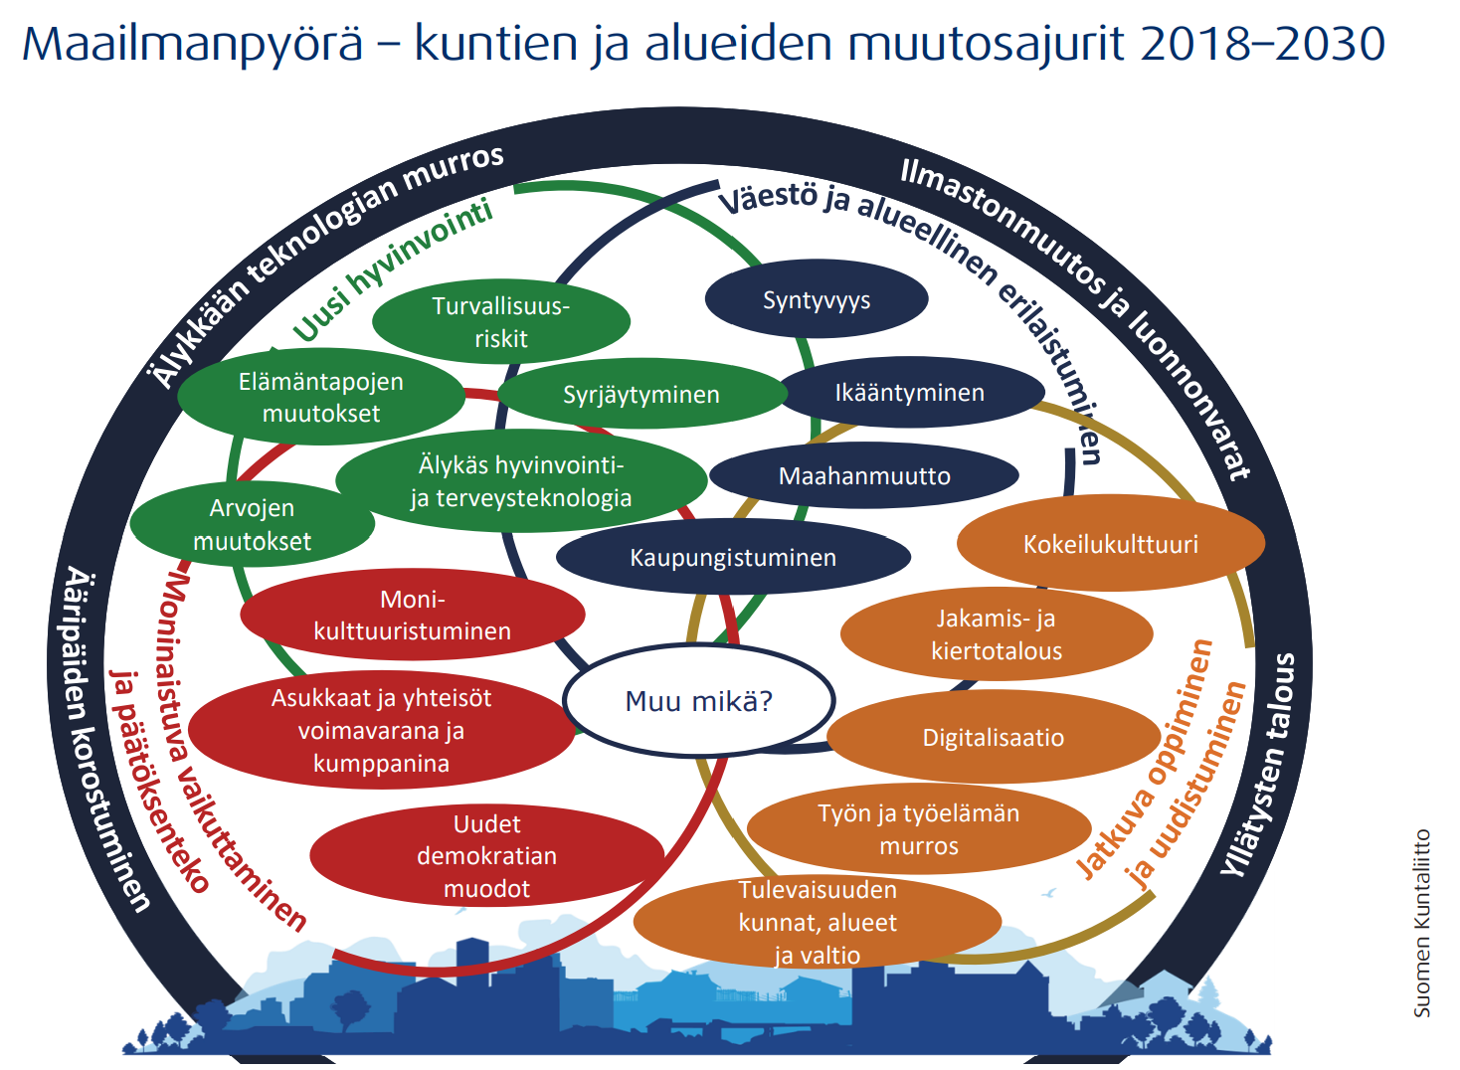
https://www.kuntaliitto.fi/osallistuminen-ja-vuorovaikutus/johtaminen-ja-kehittaminen/kuntien-toiminnan-uudistaminen/ennakointi/kuntien-ja-alueiden-muutosajurit-2018-2030

Slide 11
Verkostotoimija
Kunnan johtamistapa
Pistemäinen
näkökulma
Kestävä kehitys
Laaja
näkökulma
Organisaatiokeskeinen
Notes:
Nelikentän janat valikoituivat tehtäväksiannon mukaan (keke, johtaminen on kokoava näkökulma / kattoteema, 17sdg).
Mikä on se meidän kunnan myönteinen tulevaisuus? Rehellisesti oman paikkakunnan ja omien ominaisuuden näkökulmasta, jolloin voidaan pohtia tulevaisuuden onnistumisia oman kunnan kannalta. Skenaarioista voi poimia omaan kuntaan sopivia sisältöjä.
Skenaarioissa näkyvät hyvin keskeiset asiat, joihin kunnissa tulee tarttua. Näkyväksi nousee esiin se, että kunnilla on merkittävä rooli kestävyystavoitteiden saavuttamisessa.
Keskustelu hallinnasta: verkostomainen kunta tulee todella myönteisenä, liiankin ratkaisukeskeisenä lähtökohtana: hävittää sen ajatuksen, että kunta on keskeinen moottori alueella ja pitää olla. Organisaatio ottaa vastuuta ja hoitaa asioita: ei lähtökohtaisesti tarkoita sisäänpäin kääntymistä. Pehmeät keinot verkostoissa: kovat mahdollisuudet kuntien hallintopäätöksissä: skenaarioissa korostuvat nämä pehmeät keinot, mutta kuntien ei kuuluisi pelätä kovien keinojen käyttöä
Kunnat tekee päätöksiä ja voi olla verkoston johtajana, mutta kunnalla on rajalliset resurssit (yritykset ja kuntalaiset omilla toiminnallaan)
Skenaarioissa ja ratkaisuissa korostuu pehmeiden keinojen lisäksi helpot, mukavat helposti hyväksyttävissä olevat keinot (esim. osallisuus). Mutta oikeasti vaikeat ratkaisut, joita joudutaan tehdä kaikilla hallinnon tasoilla

Slide 12
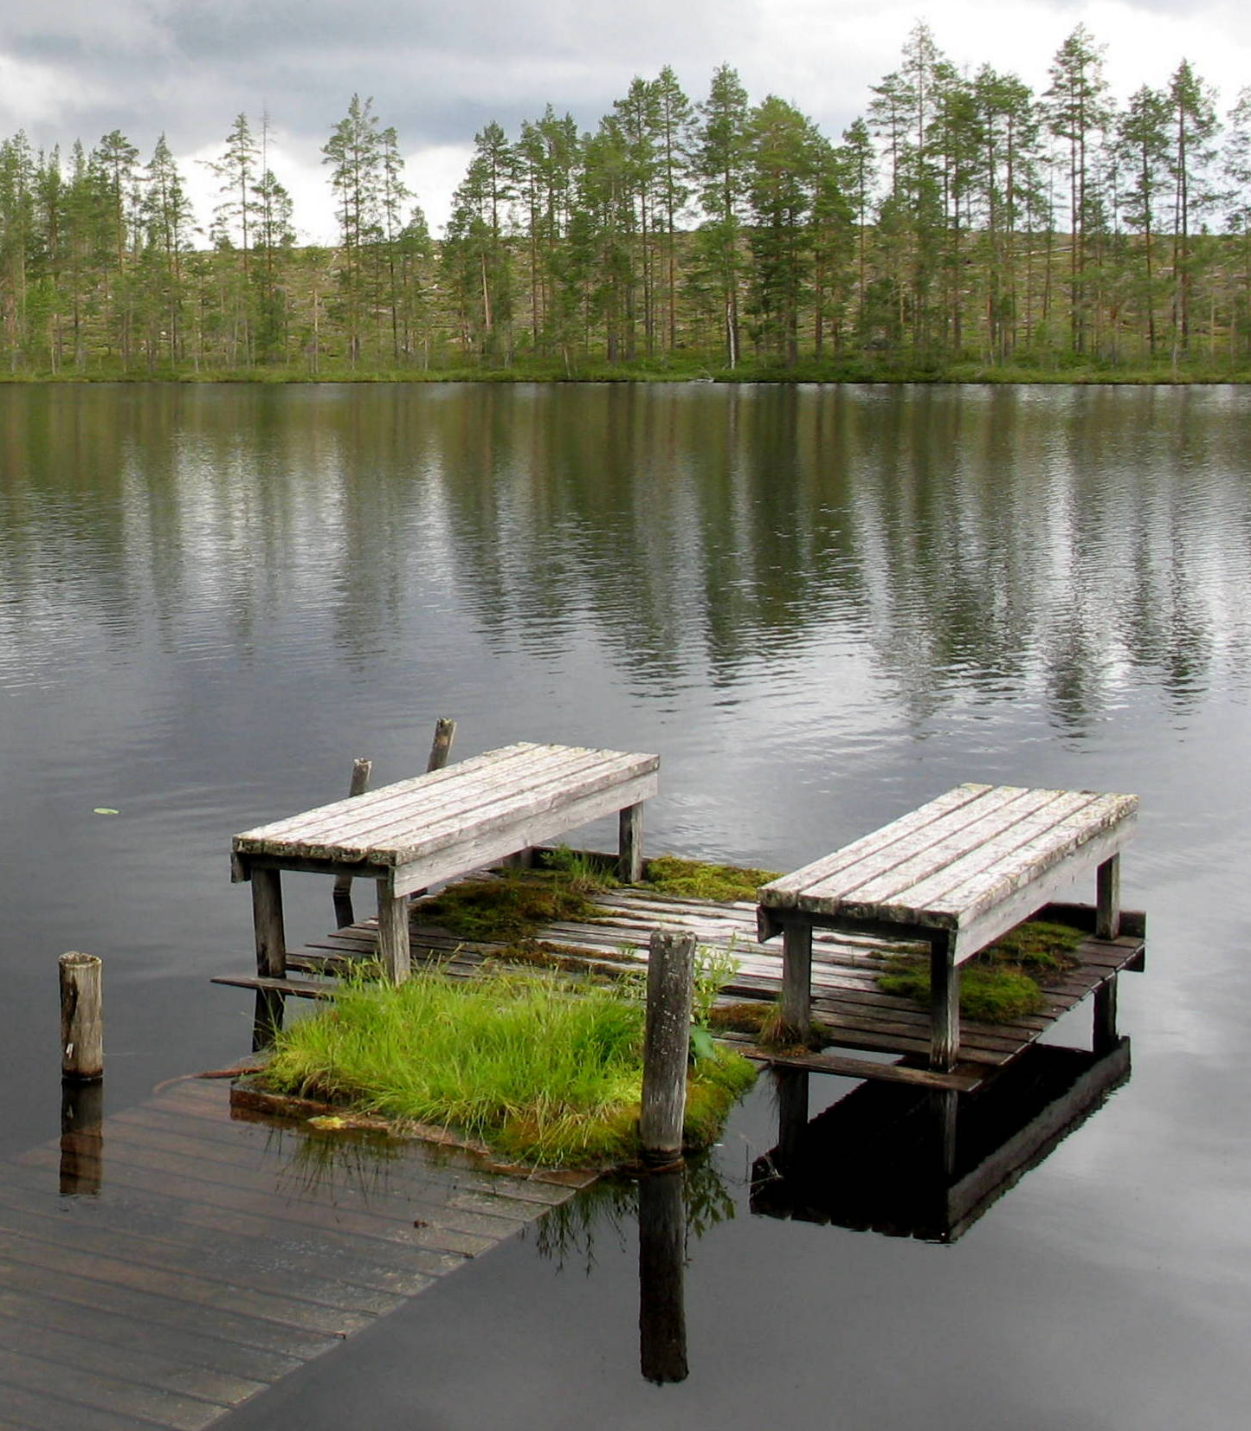
SKENAARIO 4
Yksinäisten kestämätön kunta
Alueelliset ja globaalit ekologiset, sosiaaliset ja taloudelliset kriisit muokkaavat peruuttamattomasti kuntien elämää. Paikallisuutta, yhteistyötä ja verkostoja ei hyödynnetä vipuvoimina kestävän kehityksen edistämiseen.
Kestävien ratkaisujen kehittämiseen ei kunnissa ole resursseja eikä osaamista. Etätyön vakiintuessa toimistotilat jäävät tyhjilleen, kaupunkikeskustat näivettyvät, joukkoliikenne ajautuu kriisiin ja monipaikkaisuus aiheuttaa hallitsematonta kasvua pienissä kunnissa.
Digitalisaatiokehityksessä mukana pysyvien ja ulosjääneiden välisen kuilun kustannukset lankeavat kuntien maksettavaksi.
Kuva: kuviasuomesta.fi, Roine Piirainen

Slide 13
SKENAARIO 4
2026-2030
Väestön vanheneminen on johtanut vaikeaan työvoimapulaan monilla aloilla, joille ei saada opiskelijoita. Hoiva- ja kasvatusammattien arvostus on heikentynyt ja palvelujen laatu laskee. Väestö jakaantuu yhä selvemmin työssäkäyviin ja työelämän ulkopuolella oleviin, taloudellinen huoltosuhde heikkenee. Työelämän tuottavuustavoitteet kasvavat ja raja työn ja muun elämän välillä hämärtyy.
Kyberuhkat lisääntyvät samaa vauhtia, kun ihmisten ja kuntaorganisaatioiden riippuvuus digitaalisista palveluista kasvaa. Henkilötietosuojan turvaaminen kasvattaa kuntien kustannuksia sekä tuo sanktioita suojauksen pettäessä. Digitalisaatiokehityksessä mukana pysyvien ja ulosjääneiden välisen kuilun kustannukset lankeavat kuntien maksettavaksi. Digiratkaisut ja tekoäly korvaavat hoivaa ja vuorovaikutusta sote-palveluissa. Yksinäisyyden aiheuttamat terveydenhoidon kustannukset kasvavat.
Ilmastonmuutoksen edetessä ja valtion rahoituksen vähentyessä kuntien ilmasto- ja luontotoimiin kohdistuu kohtuuttomia paineita. Kuntatalous on lyhytjänteistä ja vain suuret ja rikkaat kunnat pystyvät vastaamaan kestävän kehityksen edellytyksiin muiden vähentäessä henkilöstöä entisestään.
2031-
Alueelliset ja globaalit ekologiset, sosiaaliset ja taloudelliset kriisit heijastuvat monin tavoin kuntien elämään. Tekoälyn kehittyminen ja robotisaatio aiheuttavat laajan työelämän murroksen. Yhtäältä tehokkuusvaatimukset johtavat siihen, että työ ja vapaa-aika linkittyvät erottamattomasti toisiinsa, toisaalta työmarkkinoilta syrjäytymisen vuoksi jako "tuottaviin" ja "tuottamattomiin" kansalaisiin on kärjistynyt ja hyvinvointivaltion tukirakenteet ovat pettäneet. Kunnat eivät ole onnistuneet uudistamaan toimintaansa riittävästi ja palvelutaso on romahtanut. Tekoälyn mahdollistama kontrollitoimintakulttuuri, mittaaminen, valvonta ja seuranta heikentää demokratiaa ja ihmisoikeuksia. Digitalisaatio poistaa työpaikat fyysisinä tiloina, kunnat joutuvat purkamaan tyhjäksi jääneitä kiinteistöjä. Ilmastonmuutoksen hillinnän kustannukset jatkavat kasvuaan.
Suomi putoaa kansainvälisissä kestävän kehityksen vertailuissa. Liikennemuodot, ruuantuotanto ja kulutus ovat ekologisesti kuormittavia. Talousvaikeuksien vuoksi uudet nopeat raideyhteydet eivät toteudu, joukkoliikenne kuihtuu ja yksityisautoilu kasvaa tieverkoston rapautuessa. Edellä mainitut tekijät heikentävät merkittävästi alueiden saavutettavuutta ja kilpailukykyä sekä tavara- että henkilöliikenteessä. Paikallisuutta, yhteistyötä ja verkostoja ei hyödynnetä vipuvoimina kestävän kehityksen edistämiseen. Kestävien ratkaisujen kehittämiseen ei kunnissa ole resursseja eikä osaamista.
2021-2025
Uusia koronavariaatioita puhkeaa eri puolella maailmaa. Etätyön vakiintuessa toimistotilat jäävät tyhjilleen, kaupunkikeskustat näivettyvät, joukkoliikenne ajautuu kriisiin ja monipaikkaisuus aiheuttaa hallitsematonta kasvua pienissä kunnissa. Eriarvoisuus kasvaa ja osa kuntalaisista tipahtaa hyvinvointiyhteiskunnan kelkasta jo nuorina. Yksinäisyys ja mielenterveysongelmat lisääntyvät ja niiden kustannukset rasittavat kunnan taloutta.
Luonnon monimuotoisuuden kato jatkuu ja erityisesti kasvukuntien maankäyttö on iso huolenaihe. Panostukset kestävään rakentamiseen ja liikkumiseen ovat niukkoja. Palveluntarjoajien yhteensovittaessa palveluitaan riippuvuus tietoliikenteestä lisääntyy, tietoturvauhat kasvavat ja toimintahäiriöt lamauttavat palveluita. Digitalisaatioon investoiminen epäonnistuu kun vanhasta ei luovuta vaan luodaan uutta vanhan päälle ja ylläpidetään rinnakkaisia palvelumalleja ja järjestelmiä. Kestävää kehitystä tukevaa dataa ei jaeta avoimesti eikä hyödynnetä kehittämistyössä.
Uutta yritystoimintaa ei synny ja teollisuus nojautuu uuden kehittämisen sijasta perinteisiin materiaaleihin ja toimintatapoihin. Investoinnit tukevat vakiintuneita ratkaisuja sivuuttaen uudistavat näkökulmat. Kuntien talouden tiukentuessa toimintoja joudutaan karsimaan ja uudelleenorganisoimaan. Kestävän kehitykseen ei riitä resursseja ja kestävyyttä tukevat toimet ovat kapea-alaisia ja pistemäisiä. Poliittinen ympäristö ei mahdollista monipuolista keskustelua.

Slide 14
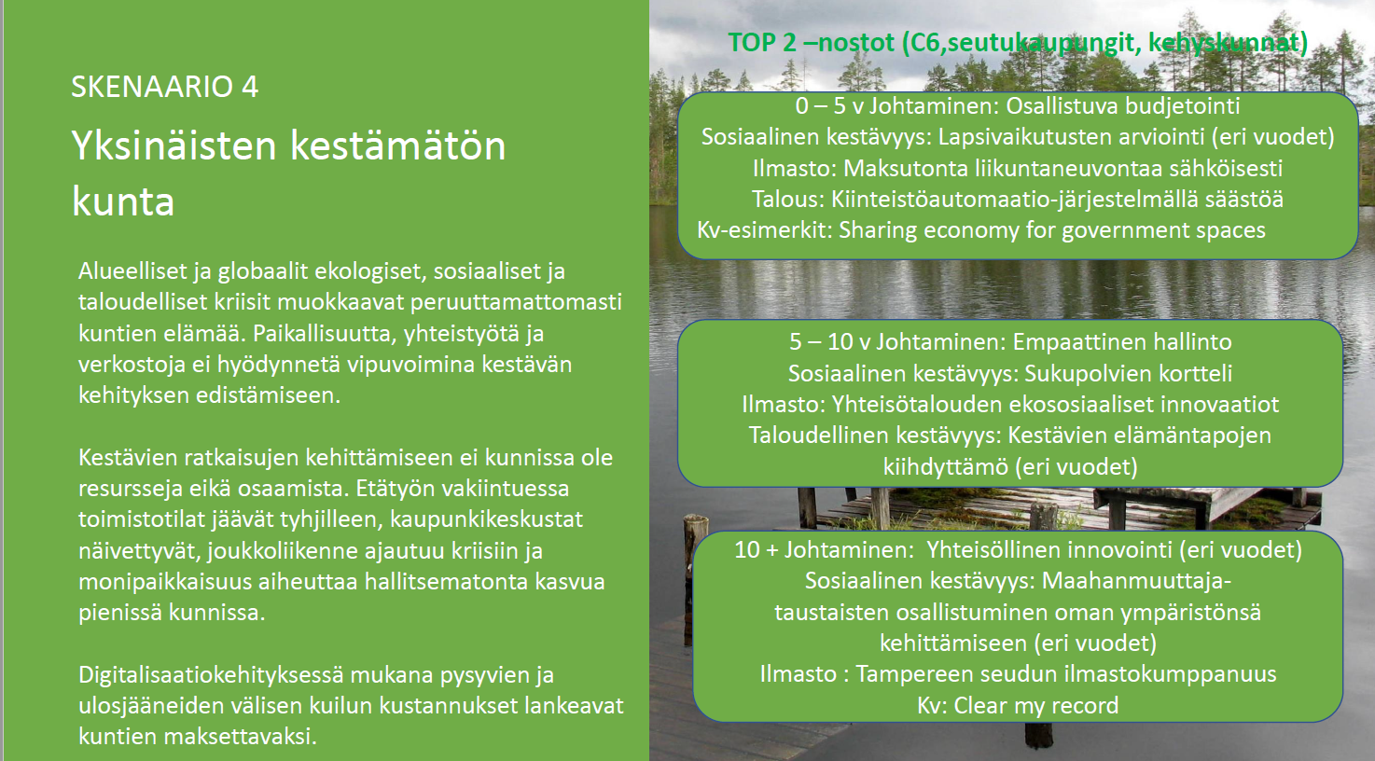
Notes:
Kriisistä kriisiin tuli mieleen (Ismo Alanko) kun luki tätä.
Yksinäinen kunta, negatiivinen kierre lähtee ruokkimaan toisiaan. Näkee todennäköisenä esim. syrjäisille kunnilla, näköalattomuus vaivaa → näivettää uudistumisen tahtoa.
Suomen kunnat tulee sijoittumaan eri skenaarioihin, voiko tämä skenaario olla todennäköinen seuraus osalle kunnista, kun edetään kädestä suuhun (krooninen resurssivaje kunnilla) tai näky kunnille
Ei uskota, että tämä toteutuu, vaatisi suurelta virheiden ketjulta (suuri osaamiskapasiteetti kunnissa).

Slide 15

SKENAARIO 3
Loittoneva kunta
Kunta on aktiivinen yhteistyökumppani, kehittää yritysten toimintamahdollisuuksia ja toimii yhdessä järjestöjen kanssa.
Kunta panostaa yritysten toimintaedellytyksiin ja digitalisaatioon.
Kunnan alueella toimivat yhteisöt vahvistuvat, ne toimivat kuitenkin kunnasta erillään.
Kunnan asukkaat ja kunta erkaantuvat.
Kunta jää yhteiskunnan muusta kehityksestä jälkeen.
Kuva: kuviasuomesta.fi, Emma Lilleberg

Slide 16
SKENAARIO 3
2021-2025
Kunta on aktiivinen toimija työhön ja alueen elinvoimaan liittyvissä verkostoissa ja kehittää ketterästi yritysten yhteistyön mahdollisuuksia. Yhdistykset ja vapaaehtoiset ovat mukana hyvinvoinnin edistämisessä. Työelämän murros etenee kuitenkin vain perinteisillä aloilla eikä kunta pysy perässä digitalisaation etenemisessä. Kunta jää heti alussa jälkeen vihreän teknologian, kestävän liikenteen, uusien ruokajärjestelmien kehityksestä ja niihin liittyvistä verkostoista. Luontoarvojen uusi nousu sivuutetaan täysin perinteistä elinvoimaa painottavassa kuntastrategiassa. Osa työntekijöistä tekee suvereenisti etätöitä kansainvälisissä verkostoissa samalla kun osa kunnan asukkaista syrjäytyy digitaitojen kehittämisestä eikä pysty hyödyntämään edes kunnan osallistumismahdollisuuksia. Etätyö yleistyy mutta monipaikkaisuus ei lopulta juuri lisäänny, koska vain osa työntekijöistä voi työskennellä etänä.
2026-2031
Koska Loittoneva kunta tiedostaa ilmastonmuutoksen riskit heikosti, kunta ei pysty reagoimaan ajoissa paikallisen elinkeinoelämän potentiaaliin tukemalla sitä. Uuden politiikan mukaiset ruoka- ja viljelyjärjestelmät sekä uusi talous (mm. jakamis- ja alustatalous, paikallisvaluutat) valtavirtaistuvat nopeasti. Kunta on pakkomuutoksen edessä. Kunta on elämyspuisto, jonka palvelut eivät pelkästään riitä houkuttelemaan uusia asukkaita tai matkailijoita. Tapahtumien tai elämäntavan tuotteistamisen yhteisöt houkuttelevat kuntaan vain määräaikaisia uusia asukkaita. Kunnan varat eivät riitä edes peruspalvelujen tuottamiseen. Lähipalvelut ovat kadonneet ja palvelut on digitalisoitu voimakkaasti. Osa asukkaista on jäänyt palvelujen ulkopuolella. Luottamus kuntaan heikkenee voimakkaasti. Kunta ei ole mukana kestävän liikkumisen kehittämisessä; kunta alkaa erottumaan hiilijalanjälki -indikaattoreissa.
2031-
Väestön muutos nyt harvaan asutuilla alueilla ei ole enää haaste, sillä paikkaan sitoutumaton työelämä mahdollistaa alueiden asuttamisen. Globalisaation heikkeneminen ja alustatalous mahdollistaa paikallisen tuotannon kysynnän ja elävöittävät paikallisuutta. Paikallisyhteisöt vahvistuvat.
Eriarvoisuus ja syrjäytyminen räjähtävät käsiin, ja kunnan kehittämisresurssit menevät digipalvelujen ja lähipalvelujen (asukkaan ja kunnan työntekijän kontaktit) kehittämiseen ja muuhun kehittämistyöhön ei ole resursseja.
Kunta jää jälkeen muusta yhteiskunnasta ja sen kehittymisestä, sillä ei ole aikaisemmin kiinnittänyt huomiota ilmastonmuutoksen hillintään ja suojeluun. Asukkaan ja kunnan välinen yhteys katkeaa, sillä hän saa tarvitsemansa muista paikallisyhteisöistä.
Kunta ei pysty vastaamaan paikallisiin haasteisiin, pandemioihin ja ympäristökriiseihin.
Kunta ei saa mukaansa enää vapaaehtoisia, järjestöjä ja muita tahoja yhteisten asioiden ja alueen kehittämistyöhön.

Slide 17
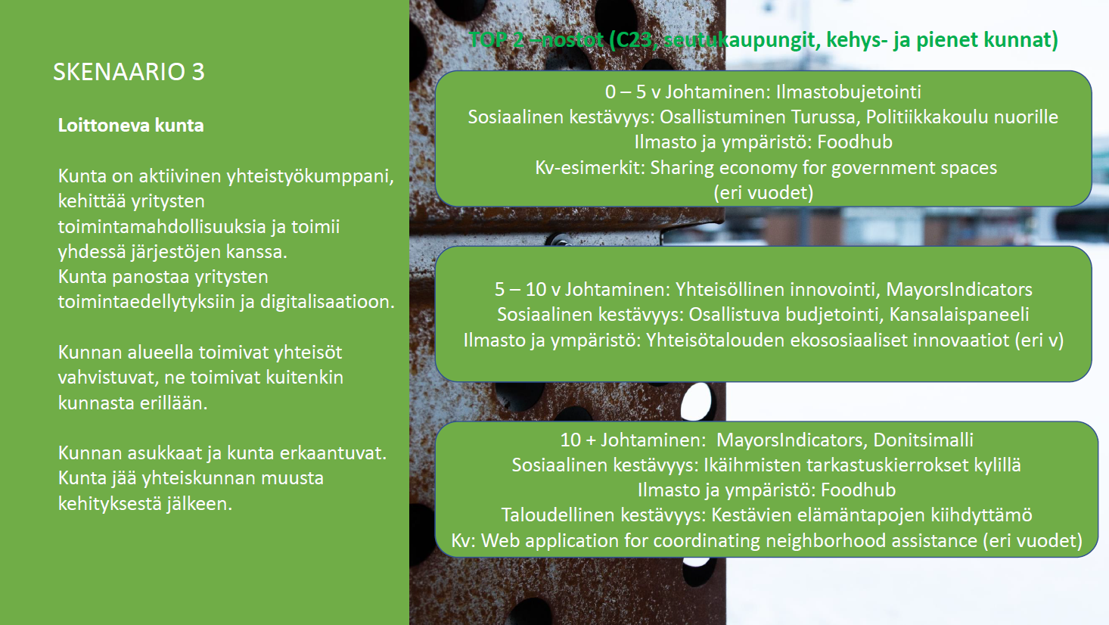
Notes:
Suhteellisen pessimistinen skenaario, haluaisin uskoa että yhteisöllisyys nousee tämän pohjan jälkeen. Muuttohalukkuus ja vetovoimatutkimukset kertovat, että kunnissa vaaditaan vetovoimaa.
Nimesin kunnan heimokunnaksi tai mad max -kunnaksi, jolloin yhteisöllisyys tapahtuu kunnan ulkopuolella, realistinen uhka, ei saa päästää tapahtumaan
Jos itse kokee, että kunta on vain palveluiden tuottaja eikä identiiteettien luoja ja mielikuvien luoja, niin kunta karkaa sen kuntalaisilta. Todennäköinen joillekin kunnilla
Elämyspuisto: tilannehan on jo nyt se, että palvelut ei riitä, vaan pitää olla brändiä ja mainostoimistoa ym jo nyt, että vetovoimaisuus säilyy kunnissa.
Osallisuus nousee keskiöön. Miten saadaan kuntalaiset mukaan ja saadaan me tehdään yhdessä -henki nousuun. Varmaan ymmärrys myös elinvoiman ja kestävän kehityksen yhteydestä on tärkeää

Slide 18

SKENAARIO 2
Kunta murroksen moottorina kestävässä toimintaympäristössä
Kunnat ovat tunnistaneet omat vahvuutensa ja osaavat brändätä itsensä. Kestävän kehityksen periaatteet ja kuntalaisten uudet osallistumistavat vakiintuvat kuntien toimintamalleihin niin ekologisen kuin myös sosiaalisen kestävyyden näkökulmasta.
Monipaikkaisuus on arkea kunnissa, johon digitalisaatio tarjoaa mahdollisuuksia. Kunnat kilpailevat keskenään digitaalisesta ja vihreästä osaamisesta.
Kuntien haasteena on vastata jatkuvaan työnmurrokseen ja osaamisen kehittämiseen. Työvoima polarisoituu ja osa aloista kärsii työvoimapulasta.
Kuva: kuviasuomesta.fi, Roine Piirainen

Slide 19
SKENAARIO 2
2021-2025
Kuntien toimintaympäristö muuttuu. Ilmastonmuutos, digitalisaatio ja työelämän murros luo uusia liikkumis-, palvelu-, asumis- ja energiaratkaisuja. Yhteiskunnasta toimii hajautuneesti ja monipaikkaisesti. Etätyö ja -opetus luovat digitaalisia innovaatioita ja kohentavat kansalaisten digitaitoja.
Kunnat vastaavat murrokseen uudistumalla. Ne kilpailevat keskenään ilmastotavoitteiden saavuttamisessa. Kunnat hyödyntävät vihreään talouteen liittyvää osaamistaan ja käyttävät tehokkaasti dataa toimintansa uudistamiseen. Ne toimivat testiympäristöinä uusille teknologioille ja edistävät näin ekologisesti ja sosiaalisesti kestävän yritystoiminnan kehittymistä. Julkiset palvelut digitalisoituvat.
Palveluiden käyttö lisääntyy, verojen maksajien määrä ei kasva. Kaikki kunnat eivät kykene uudistamaan palveluitaan ja houkuttelemaan osaavia työntekijöitä palvelukseensa.
2026-2031
Työn murros muuttaa väestön liikkumista ja aiheuttaa osaan kunnista hallitsematonta kasvua ja osalle entistäkin vahvempaa kurjistumista. Kehityssuunnat ovat vahvassa yhteydessä, miten kunnat ovat onnistuneet mm. tietoliikenne-infran ja kestävän kehityksen edellytysten luomisessa. Tämä korostuu digitaalisuuden muuttuessa personoiduksi luksustuotteeksi, jolla tuetaan erilaisia automatisoituja ja robotisoituja palveluja. Väestö jakautuu yhä selvemmin työmarkkinoilla taitaviin ja kykenemättömiin kuntalaisiin.
Ilmastonmuutoksen myötä syntyneet kestävän kehityksen politiikat ja toimintamallit vakiintuvat ja vahvistuvat osana kunnan toimintaa. Ikääntynyt väestö haluaa ottaa yhä monipuolisemmin roolia kestävässä kehityksessä, mikä luo jännitteitä organisaatiokeskeisten kuntien ja niiden asukkaiden välille.
2031-
Kunnat kilpailevat erityisesti kestävän kehityksen osaamisella, mikä on mahdollistanut kunnille omintakeisia ratkaisuja hyvinvoinnin ja elinvoiman lisäämiseksi. Joissakin kunnissa on menestyksekkäästi panostettu elävään luonto- ja metsäsuhteeseen hyvinvoinnin lähteenä.
Kuntien palvelut ovat pääosin digitaalisia. Erilaiset omapalvelut ovat todella suosittuja. Kuntarajat ylittävät palvelut tukevat tekoälyn ja algoritmien avulla ihmisten arkea. Osaa väestöstä vaivaavaan teknologiauupumukseen nämä automatisoidut ratkaisut tuovat helpotusta kuten myös teknologiavapaat vyöhykkeet.
Yhteiskunnallinen polarisaatio on käsinkosketeltavaa. Osaamisen rapautuminen näkyy työmarkkinoilla, uuden työn muotoja ei ole pystytty ottamaan haltuun. Työvoimakato uhkaa kuntia, joiden osalta työvoiman osaamistaso yleisesti tiedetään heikommaksi kuin muilla.

Slide 20
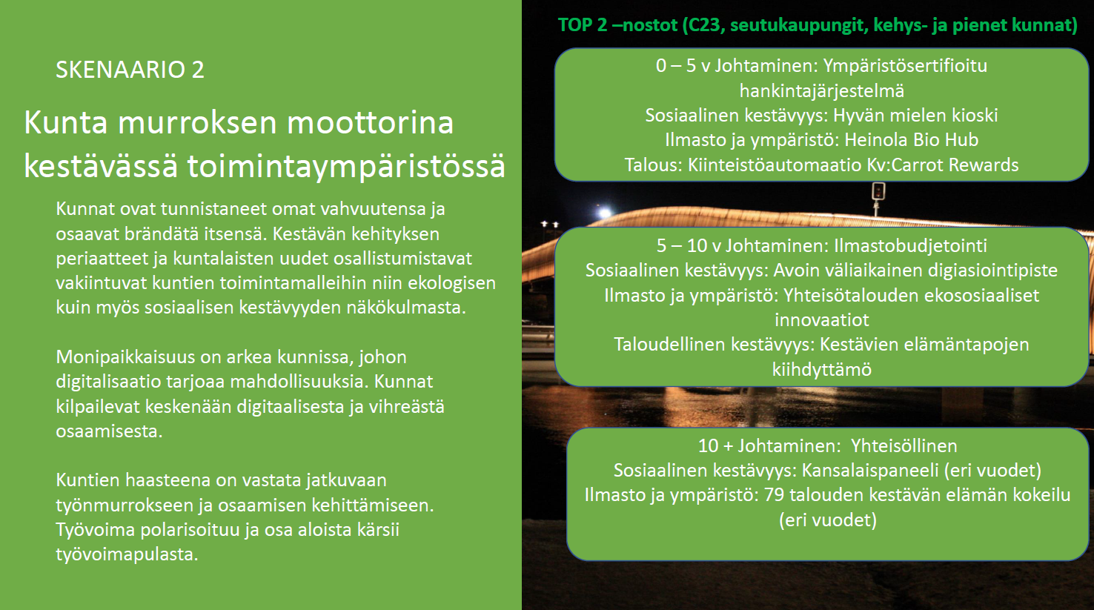
Notes:
Aika todennäköinen skenaario. Tärkeää olisi päästä organisaatiokeskeisyydestä pois
Selkeä uhka polarisaatio, muuten skenaario melko positiivisluonteinen olemukseltaan. Kestävä kehitys oltava kunnan toiminnan missio ja johtava lanka. Jonkinlainen kilpailuasetelma oltava, että kehitys menee eteenpäin.
Kunta murroksen moottorina: yleensä mitä pienempi kunta on, niin suurempi rooli on pienellä kunnalla toimia moottorina kunnassa ja panna asioita liikkeelle.
Mistä se kasvu saadaan? Onko taloudellinen kasvu se keskeinen arvo? Haaste on se, että mikäli ajattelu jää organisaatiokeskeiseksi, se tuo haasteita verkostotyöhön.
Uhkana, kilpailu kuntien kesken Suomessa jatkuu. Realistinen näkemys että se jatkuu, mikä sen pysäyttäisi?
Pieni uhka: Pystytäänkö alustoja käyttää kaikkialla hyvin, moni asia näistä vaatii hyvät volyymit. Pitäisikö olla kansallisia ja globaaleja alustoja enemmän? Demokratian painopiste siirtyy kaupunkeihin, riittääkö omat demokraattiset voimat tekemään niitä päätöksiä mitä pitäisi?

Slide 21
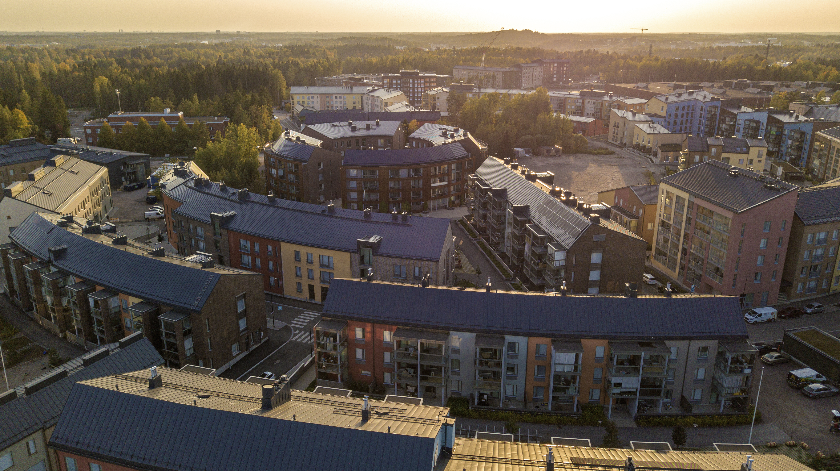
SKENAARIO 1
Vähähiiliset hyvinvointiverkostot
Työnteko ja koulutus ottavat digiloikan ympäri maan. Vaikuttaminen ja osallistuminen onnistuu riippumatta asuinpaikasta.
Ilmastotavoitteet ohjaavat kunnan hankintoja ja päätöksentekoa. Esimerkiksi liikkuminen lihasvoimin lisääntyy, tuottaa hyvinvointia ja pidentää työuria.
Paikalliset verkostot ja digitaaliset ratkaisut vahvistavat jakamistaloutta ja luovat kestäviä palveluja.

Slide 22
SKENAARIO 1
2021-2025
Työnteko, opetus ja koulutus ottavat digiloikan ympäri maan. Kunnat kehittävät sisäistä ja alueellista verkostoyhteistyötä, mikä vahvistaa elinvoimaisuutta.
Kunnat kilpailevat ilmasto-tavoitteiden saavuttamisessa ja oivaltavat, miten hankinnat ja liikkuminen lihasvoimin edistävät tavoitteita. Pienten kuntien ketteryys innovaatioiden edistämisessä nousee vahvuudeksi.
Jakaminen korvaa omistamisen, eikä kuntienkaan tarvitse omistaa itse kaikkea.
2026-2030
Työelämän ja koulutuksen yhteistyö on tiivistynyt. Palvelujen saatavuus laajenee vertaisavulla (aikavaluutta).
Korkea digi-osaamisen ja koulutuksen taso on tuonut uusia yrityksiä ja työ-paikkoja globaaleilla markkinoilla. Jakamistalouden hubit ovat vahvistaneet kestävien tavaroiden ja palvelujen yhteiskäyttöä ja korjaamista.
Kunnat edistävät aktiivista liikkumista, jolloin infran tarve pienenee, hyvinvointi paranee ja keskustoista tulee viihtyisämpiä ja vehreämpiä.
2031-
Yhä useammat ikääntyneet osallistuvat työelämään. Kunnat toimivat alustoina ja mahdollistajina: kumppanit ja sidosryhmät tuottavat entistä laajemmin palveluja erilaisissa verkostoissa.
Kunnan kehittymiseen osallistutaan vakituisesta asuinpaikasta riippumatta.
Kunnissa on onnistuttu myös vähähiilisissä ja kestävissä elämäntavoissa, joissa Suomi ei ollut Agenda 2030:ssa vielä vahvoilla. Suomi toimii esimerkkinä muille valtioille.

Slide 23
TOP 2 –nostot (C6, C23, seutukaupungit)
SKENAARIO 1
0 – 5 v Johtaminen: Turun kaupungin VLR, Hiilineutraali Tampere 2020-tiekartta
Sosiaalinen kestävyys: Osallistuva budjetointi
Ilmasto ja ympäristö: Keravan kaupunkipyörät
Kv-esimerkit: Urban Lab, Tryggare Malmö (yksittäiset maininnat)
Vähähiiliset hyvinvointiverkostot
Työnteko ja koulutus ottavat digiloikan ympäri maan. Vaikuttaminen ja osallistuminen onnistuu riippumatta asuinpaikasta.
Ilmastotavoitteet ohjaavat kunnan hankintoja ja päätöksentekoa. Esimerkiksi liikkuminen lihasvoimin lisääntyy, tuottaa hyvinvointia ja pidentää työuria.
Paikalliset verkostot ja digitaaliset ratkaisut vahvistavat jakamistaloutta ja luovat kestäviä palveluja.
5 – 10 v Johtaminen: Kaupungin yhteiskäyttöautojen ajoneuvopalvelujen hankinta, Ilmastobudjetointi
Sosiaalinen kestävyys: Hyvät eväät
Ilmasto ja ympäristö: Kalustekierrätyksellä taloudellisia ja ekologisia säästöjä
Taloudellinen kestävyys: Kestävien elämäntapojen kiihdyttämö
10 + Johtaminen: Yhteisöllinen innovointi, empaattinen hallinto (eri vuodet)
Sosiaalinen kestävyys: Kaupunkilabrat (eri vuodet)
Ilmasto ja ympäristö: CITICAP: henkilökohtaiset hiilibudjetit liikenteeseen
Notes:
Isompien ja tiiviiden kaupunkien tavoiteltavissa ihan niin kuin pitääkin. (Hankinnat ja kestävä liikkuminen)
Liikkuminen: Suomalaisittain suurkaupunkien näkökulmasta liikkuminen kuvattu tässä.
Verkostomainen toimintamalli jo yhdenlainen todellisuus jo nyt: Kunnilla tarvitaan koulutusta siihen vielä enemmän, miten verkostoja johdetaan, mitkä on kumppaneita ja miten toimitaan.
Hybridityö, etätyö pitovoimaisuuden lisäämiseen treellä. Kunnallinen jakamistalous Pirkanmaalla hyvää, mitä kunnallinen jakamistalous voisi alueellisestikin olla: aito yhteistyö, resurssien jako yhdessä. Ratkaisut on tehtävä tulevalla valtuustokaudella, jotta ratkaistaan ongelmat. Yhdistävä johtaminen viettelevä johtaminen kestävyyskysymyksissä.
Tämä "onnella" ei liene mahdollinen vähänkään enemmän haja-asutetulla alueella, jossa yhdyskuntarakenteen tiivistäminen on haasteellista ja auto on kuitenkin lähes pakollinen . Vähäväkisyys ja yhteiskuntarakenteen hajanaisuus on myös haaste jakamistaloudelle. Toisaalta digiloikka on mahdollinen myös näille alueille joita tässä kuvaan

Slide 24
Otteita suosituimmista innovaatioista
Kestävien elämäntapojen kiihdyttämö
Yhteisöllinen innovointi
Osallistuva budjetointi
Ilmastobudjetointi
Nuorten politiikkakoulu
Bio Hub

Slide 25
Valmiina 115 hyvää käytäntöä/innovaatiota
Johtaminen
Sosiaalinen kestävyys, osallisuus ja yhteisöllisyys
Ilmasto ja ympäristö
Taloudellinen kestävyys
Kv-esimerkit

Slide 26
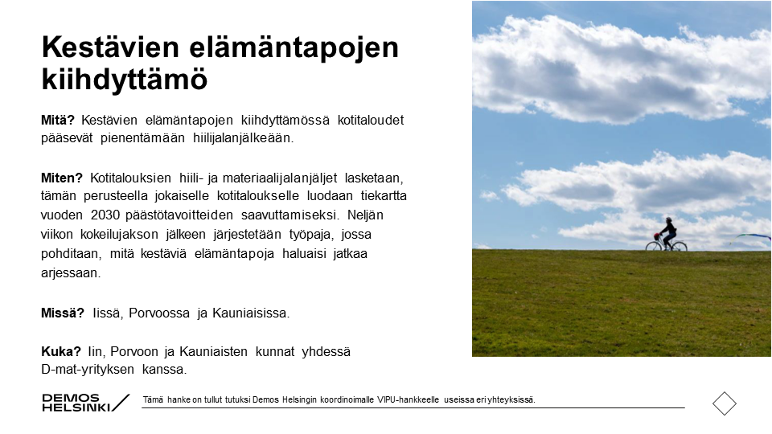

Slide 27
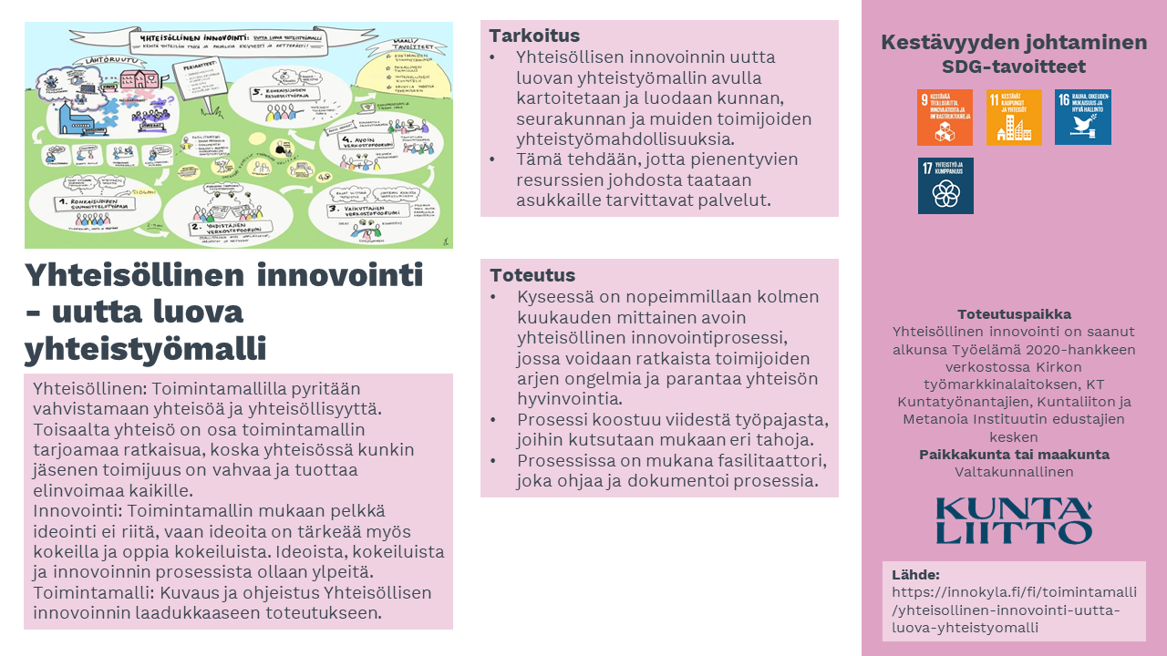

Slide 28
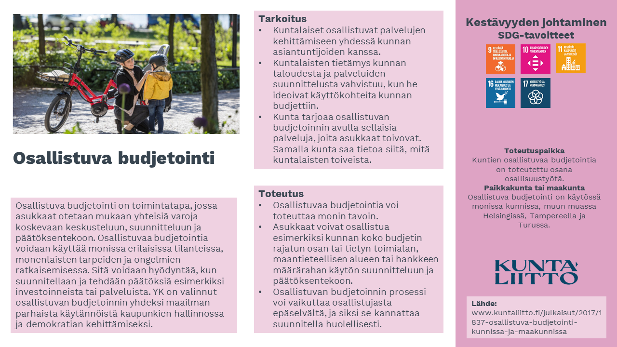

Slide 29
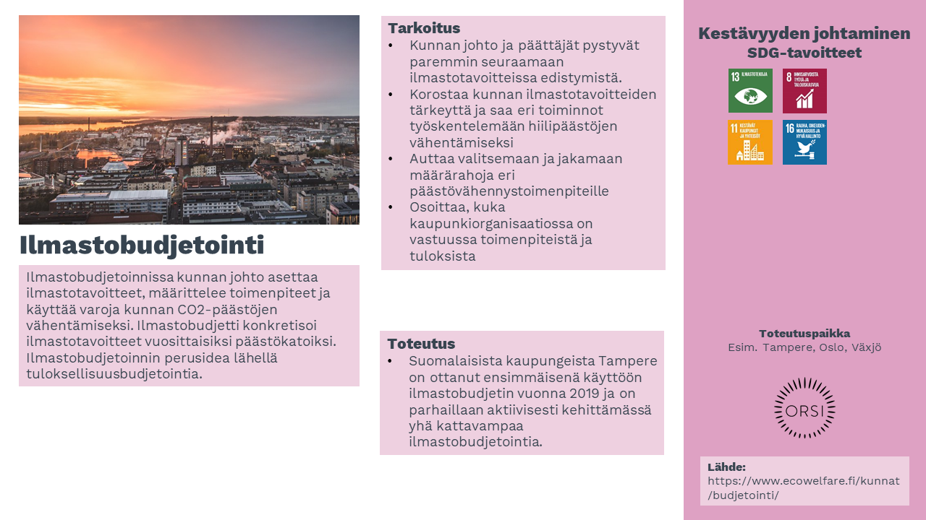

Slide 30
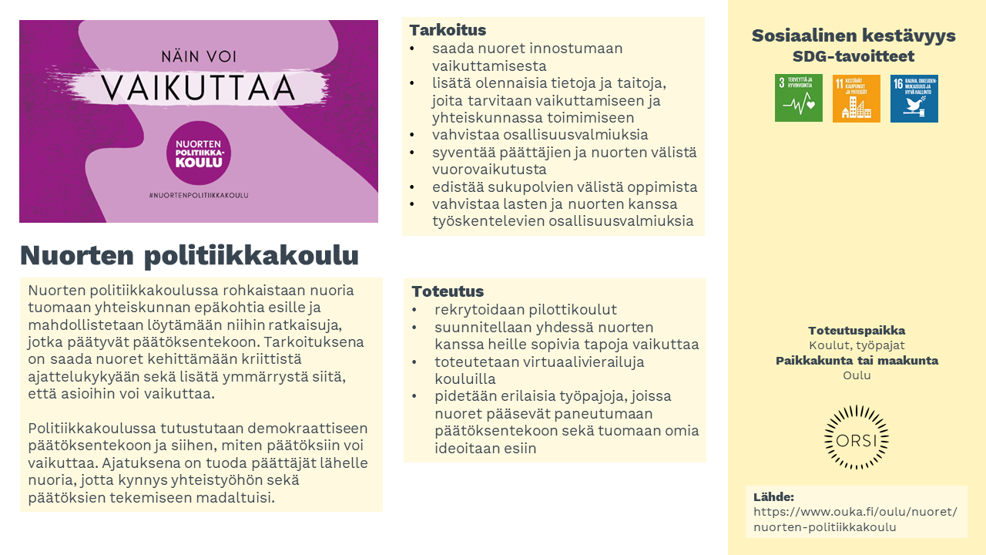

Slide 31
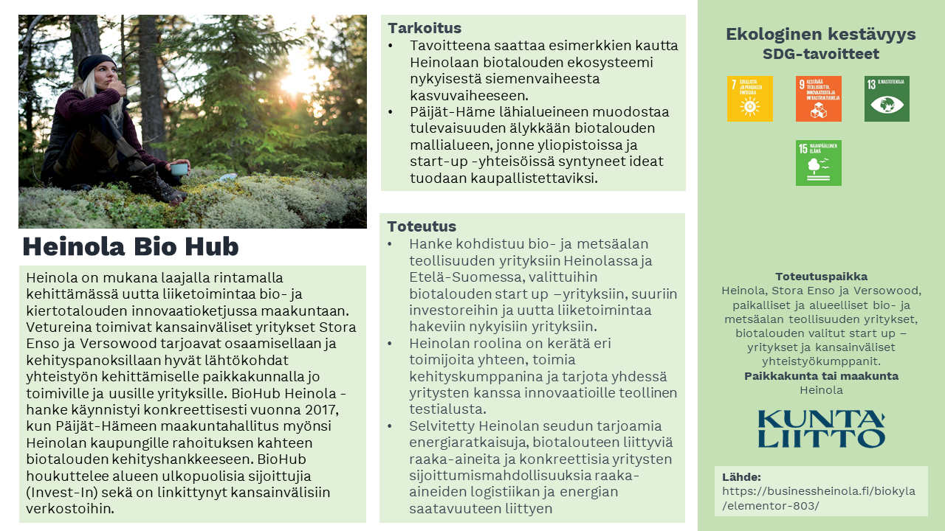

Slide 32
Pienryhmäkeskustelut

Slide 33
Pienryhmien kysymykset
Mitä ajatuksia ennakointiprosessin skenaarioiden pohjalta syntyy?
Mitkä ovat pienryhmän teeman näkökulmasta isot strategiset kysymykset, jotka tulisi ennakoinnin perusteella nostaa kuntastrategioihin?
  Mitä strategisia valintoja kuntastrategioihin tulisi tehdä teemassa?
Keskustellaan kysymys kerrallaan
Valmistaudutaan esittämään yhteisesti pienryhmäkeskustelujen tulokset n. 3 – 4 min / ryhmä

Slide 34
Teemaryhmät
Hyvinvointi ja sosiaalinen kestävyys (Maria Salenius)
Yhteisöllisyys ja osallisuus (Ville Nieminen)
Osaaminen ja koulutus (Sini Sallinen)
Maankäyttö, asuminen ja liikenne (Jarkko Majava)
Työllisyys ja elinkeinot (Anni Antila ja Markku Pyykkölä)
Kumppanuudet, verkostot ja johtaminen (Tuula Jäppinen ja Iina Heikkilä)
Talous ja resurssit (Kimmo Haapasalo)

